Slide 1


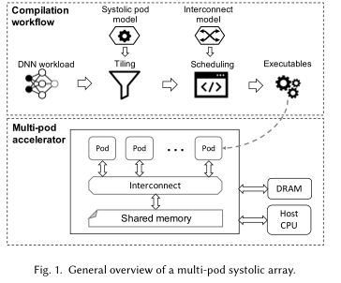
Kinds of Multi-pod :
Coarse-grain ：TPUV4，AI-MT, limit: variable array size in differ workloads
Fine-grain : Kung-Maestro(min array size), limit: power efficiency

Slide 2
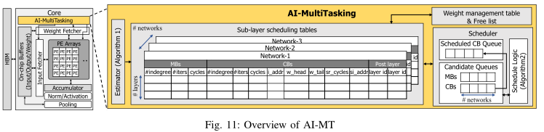
Sub-Layer Scheduling Tables, Candidate Queues, and Weight Management Table
AI-MT的关键思想是通过匹配来自不同网络的计算和内存密集型任务并并行执行，充分利用加速器的计算资源和内存带宽 AI-MT首先在编译时通过将每个层划分为多个相同的子层来创建细粒度任务。

Slide 3
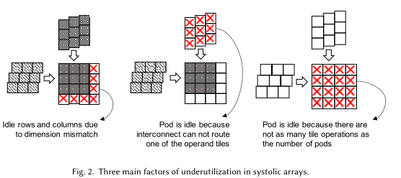
three key in multi-pod designs:
array granularity: 32x32
interconnect: 2D mesh, H-trees, Benes->butterfly
tiling&scheduling:

Slide 4
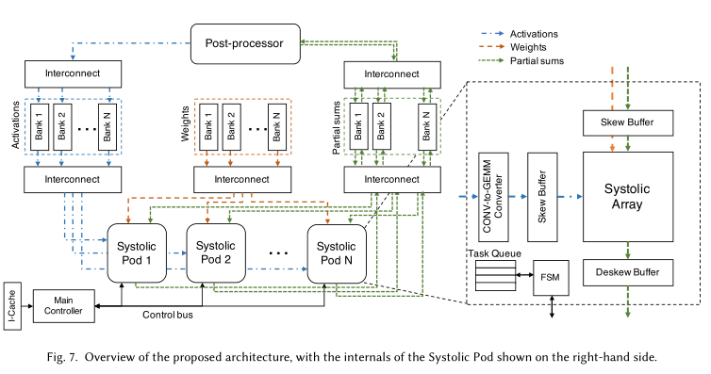
SOSA加速器的总体图：每个POD封装了一个SA。主控制器从缓存中获取指令，将其发送到相应的pod，并同步pod以同步执行其操作

Slide 5
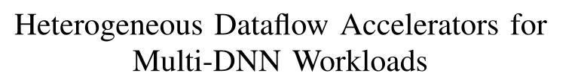
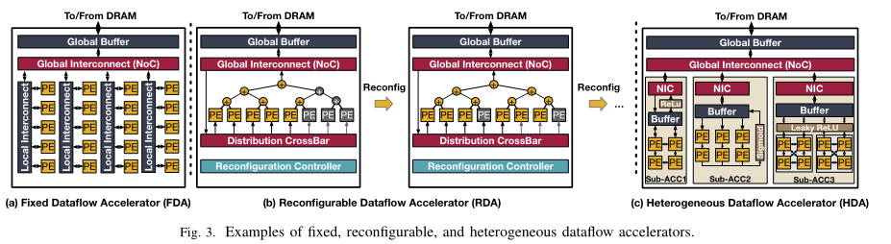
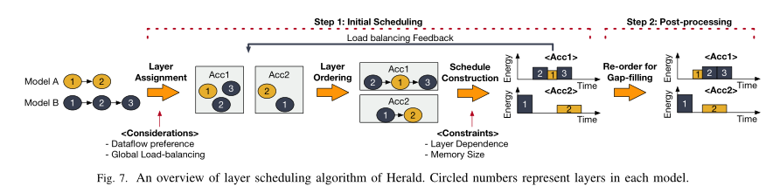
FDA: 固定数据流加速器， NVDLA，Eyeriss
RDA: 可重构加速器，flexflow
HDA: 异构加速器，Maelstrom
Herald用于优化硬件分区和层调度的空间探索框架

Slide 6
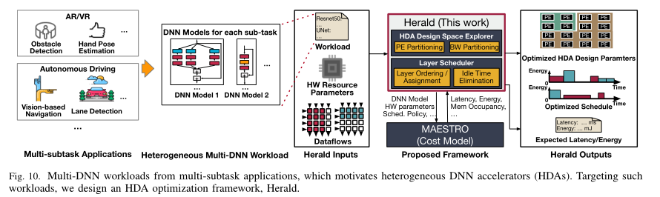
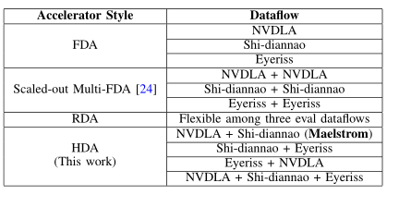
HDA: 异构加速器，NVDLA+SHIDIANNAO=Maelstrom

